Slide 1
고3 수능특강 물리 Ⅰ
Ⅰ. 시공간과 우주 – 2. 운동 법칙과 역학적 에너지

Slide 2
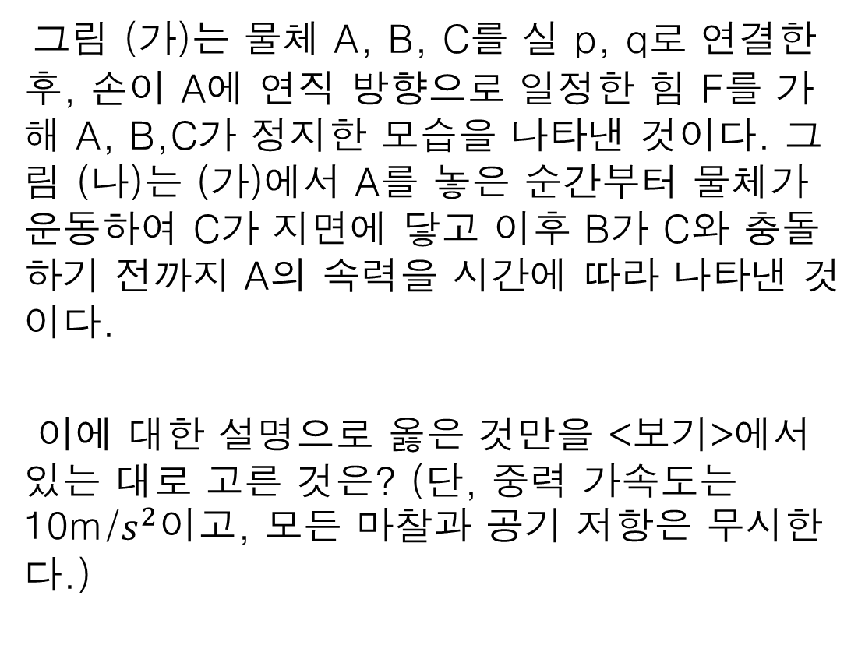
P.24 기출문제 다시보기
: 운동 방정식의 적용 (2017대비 9월 모평)
그림 (가)는 물체 A, B, C를 실 p, q로 연결한 후, 손이 A에 연직 방향으로 일정한 힘 F를 가해 A, B,C가 정지한 모습을 나타낸 것이다. 그림 (나)는 (가)에서 A를 놓은 순간부터 물체가 운동하여 C가 지면에 닿고 이후 B가 C와 충돌하기 전까지 A의 속력을 시간에 따라 나타낸 것이다.
이에 대한 설명으로 옳은 것만을 <보기>에서 있는 대로 고른 것은? (단, 중력 가속도는 10m/$s^{2}$이고, 모든 마찰과 공기 저항은 무시한다.)

Slide 3
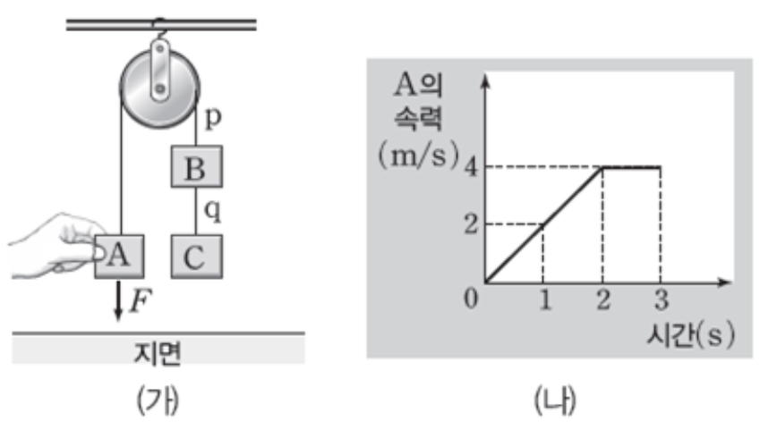
P.24 기출문제 다시보기
: 운동 방정식의 적용 (2017대비 9월 모평)
< 보기 >
ㄱ. F의 크기는 C에 작용하는 중력의 크기와 같다.
ㄴ. 질량은 A가 C의 2배이다.
ㄷ. 1초일 때, p가 B를 당기는 힘의 크기는 q가 B를 당기는 힘의 크기보다 크다.
① ㄱ ② ㄷ ③ ㄱ,ㄴ ④ ㄴ,ㄷ ⑤ ㄱ,ㄴ,ㄷ

Slide 4
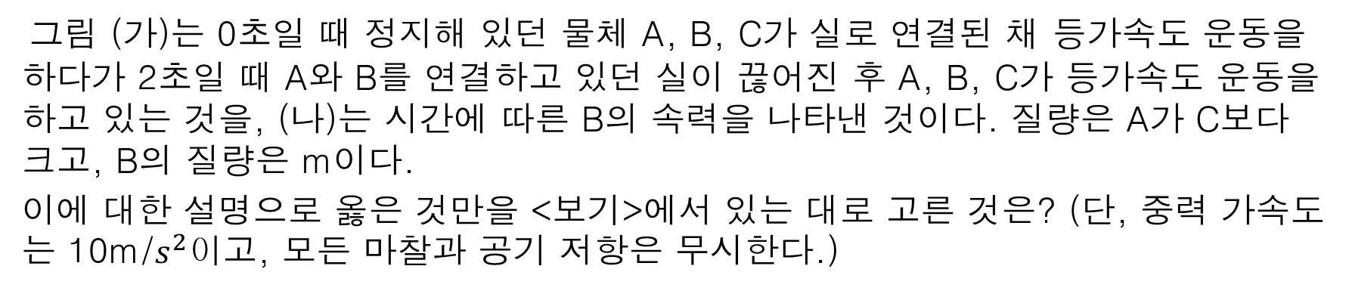
P. 27 기출문제 다시보기
: 역학적 에너지 보존 (2017 대수능)
그림 (가)는 0초일 때 정지해 있던 물체 A, B, C가 실로 연결된 채 등가속도 운동을 하다가 2초일 때 A와 B를 연결하고 있던 실이 끊어진 후 A, B, C가 등가속도 운동을 하고 있는 것을, (나)는 시간에 따른 B의 속력을 나타낸 것이다. 질량은 A가 C보다 크고, B의 질량은 m이다.
이에 대한 설명으로 옳은 것만을 <보기>에서 있는 대로 고른 것은? (단, 중력 가속도는 10m/$s^{2}이$고, 모든 마찰과 공기 저항은 무시한다.)

Slide 5
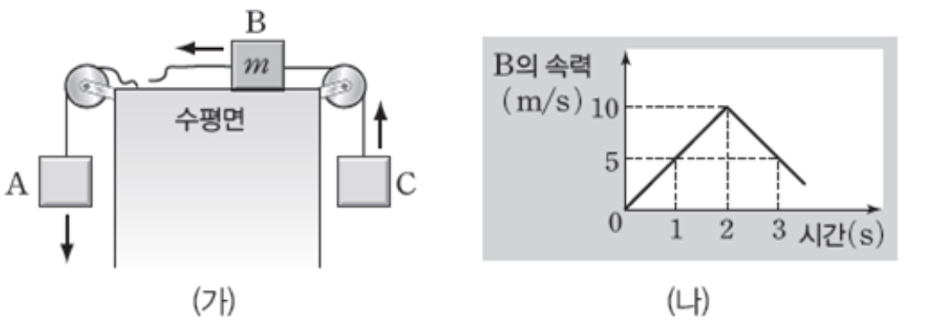
P. 27 기출문제 다시보기
: 역학적 에너지 보존 (2017 대수능)
<보기>
ㄱ. C의 운동 방향은 1초일 때와 3초일 때가 서로 반대이다.
ㄴ. 질량은 A가 C의 4배이다.
ㄷ. C의 역학적 에너지는 3초일 때가 2초일 때보다 크다.
① ㄱ ② ㄴ ③ ㄷ ④ ㄱ,ㄴ ⑤ ㄴ,ㄷ

Slide 6
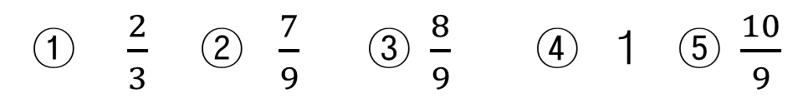
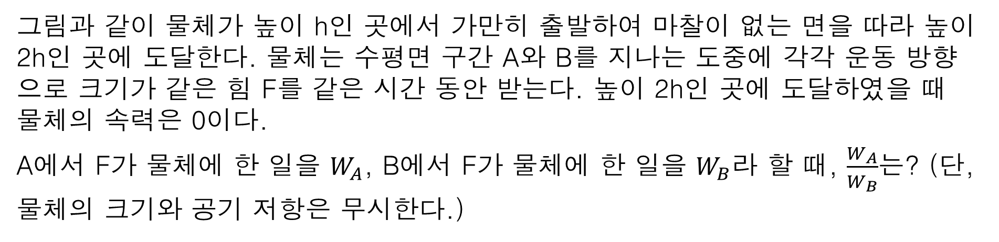
P. 28 기출문제 다시보기
: 역학적 에너지 보존 (2017 대비 9월 모평)
그림과 같이 물체가 높이 h인 곳에서 가만히 출발하여 마찰이 없는 면을 따라 높이 2h인 곳에 도달한다. 물체는 수평면 구간 A와 B를 지나는 도중에 각각 운동 방향으로 크기가 같은 힘 F를 같은 시간 동안 받는다. 높이 2h인 곳에 도달하였을 때 물체의 속력은 0이다.
A에서 F가 물체에 한 일을 $W_{A}$, B에서 F가 물체에 한 일을 $W_{B}$라 할 때, $\frac{W_{A}}{W_{B}}$는? (단, 물체의 크기와 공기 저항은 무시한다.)
① $\frac{2}{3}$ ② $\frac{7}{9}$ ③ $\frac{8}{9}$ ④ 1 ⑤ $\frac{10}{9}$

Slide 7
2점 수능테스트 (p.29)
01. 그림은 식탁보가 덮여 있는 테이블 위에 물체 A, B, C가 놓여 있고, 철수가 식탁보를 갑자기 당겨 식탁보만 빼내는 모습을 나타낸 것이다. 질량은 A가 B의 2배이고, B와 C의 질량은 같다.
이에 대한 설명으로 옳은 것만을 <보기>에서 있는 대로 고른 것은?

Slide 8
2점 수능테스트 (p.29)
<보기>
ㄱ. 식탁보를 당겨도 A가 식탁보와 함께 움직이지 않는 것은 A가 제자리에 정지해 있으려는 성질 때문이다.
ㄴ. B가 C에 작용하는 힘의 크기와 C가 B에 작용하는 힘의 크기는 같다.
ㄷ. 식탁보를 뺀 후 B가 A에 작용하는 힘의 크기와 B가 C에 작용하는 힘의 크기는 같다.
① ㄱ ② ㄴ ③ ㄱ,ㄴ ④ ㄱ,ㄷ ⑤ ㄴ,ㄷ

Slide 9
2점 수능테스트 (p.29)
02. 그림 (가)와 (나)는 질량이 각각 m, 3m인 두 물체 A, B를 도르래를 통해 실로 연결하여 운동시키는 모습을 나타낸 것이다. (가)와 (나)에서 A의 운동 방향은 서로 반대이고, (나)에서 A에는 연직 아래 방향으로 일정한 힘 F가 계속 작용한다.
(가)와 (나)에서 A의 가속도의 크기가 같을 때, F의 크기는? (단, 중력 가속도는 g이고, 실의 질량 및 모든 마찰과 공기 저항은 무시한다.)
① mg ② 2mg ③ 3mg ④ 4mg ⑤ 5mg

Slide 10
2점 수능테스트 (p.29)
03. 그림(가)와 (나)는 수평면 위에 물체 A, B를 실 p로 연결한 후, (가)에서는 B에 수평 방향으로 10N의 힘을 오른쪽으로 작용한 모습을, (나)에서는 A에 수평 방향으로 20N의 힘을 왼쪽으로 작용한 모습을 나타낸 것이다. A와 B의 질량은 각각 2kg, 1kg이다.
이에 대한 설명으로 옳은 것만을 <보기>에서 있는 대로 고른 것은? (단, 실의 질량 및 모든 마찰과 공기 저항은 무시한다.)

Slide 11
2점 수능테스트 (p.29) – 03.
<보기>
ㄱ. B의 가속도의 크기는 (나)에서가 (가)에서의 2배이다.
ㄴ. (가)에서 A가 받는 알짜힘의 크기와 (나)에서 B가 받는 알짜힘의 크기는 같다.
ㄷ. (가)에서 p가 B에 작용하는 힘의 크기와 (나)에서 p가 A에 작용하는 힘의 크기는 같다.
① ㄱ ② ㄴ ③ ㄷ ④ ㄱ,ㄴ ⑤ ㄱ,ㄴ,ㄷ

Slide 12
2점 수능테스트 (p.29)
04.그림은 물체 A, B, C를 실 p, q로 연결하고 C를 잡고 있다가 가만히 놓았을 때 세 물체가 등가속도 직선 운동을 하는 것을 나타낸 것이다. A, B, C의 질량은 각각 3m, m, 2m이고, B와 C는 수평한 책상면 위에서 운동한다.
이에 대한 설명으로 옳은 것만을 <보기>에서 있는 대로 고른 것은? (단, 중력 가속도는 g이고, 실의 질량 및 모든 마찰과 공기 저항은 무시한다.)
<보기>
ㄱ. 책상면이 B에 작용하는 힘의 크기와 책상면이 C에 작용하는 힘의 크기는 같다.
ㄴ. A의 가속도의 크기는 0.5g이다.
ㄷ. p가 B에게 작용하는 힘의 크기는 q가 C에게 작용하는 힘의 크기의 2배이다.
① ㄱ ② ㄴ ③ ㄷ ④ ㄱ,ㄴ ⑤ ㄴ,ㄷ

Slide 13
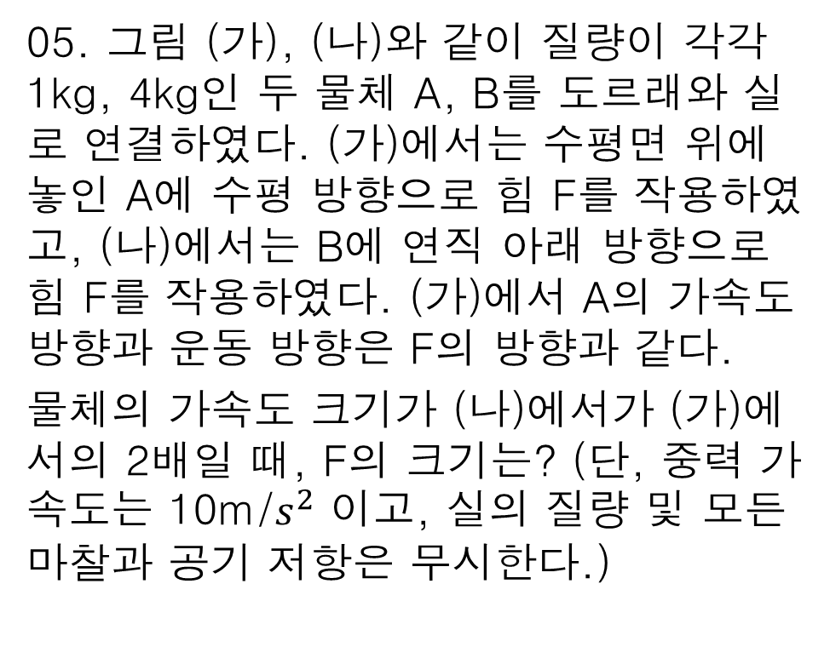
2점 수능테스트 (p.30)
05. 그림 (가), (나)와 같이 질량이 각각 1kg, 4kg인 두 물체 A, B를 도르래와 실로 연결하였다. (가)에서는 수평면 위에 놓인 A에 수평 방향으로 힘 F를 작용하였고, (나)에서는 B에 연직 아래 방향으로 힘 F를 작용하였다. (가)에서 A의 가속도 방향과 운동 방향은 F의 방향과 같다.
물체의 가속도 크기가 (나)에서가 (가)에서의 2배일 때, F의 크기는? (단, 중력 가속도는 10m/$s^{2}$ 이고, 실의 질량 및 모든 마찰과 공기 저항은 무시한다.)
① 30N ② 50N ③ 70N ④ 90N ⑤ 110N

Slide 14
2점 수능테스트 (p.30)
06. 그림은 물체 A와 질량 m인 물체를 도르래와 실 p, q, r을 이용하여 천장에 연결하였을 때 두 물체가 정지해 있는 모습을 나타낸 것이다.
이에 대한 설명으로 옳은 것 만을 <보기>에서 있는 대로 고른 것은? (단, 도르래와 실의 질량 및 모든 마찰은 무시한다.)
<보기>
ㄱ. A의 질량은 2m이다.
ㄴ. r이 천장에 작용하는 힘의 크기와 천장이 r에 작용하는 힘의 크기는 같다.
ㄷ. q가 A에 작용하는 힘의 크기는 r이 천장에 작용하는 힘의 크기의 2배이다.
① ㄱ ② ㄴ ③ ㄱ,ㄴ ④ ㄱ,ㄷ ⑤ ㄴ,ㄷ

Slide 15
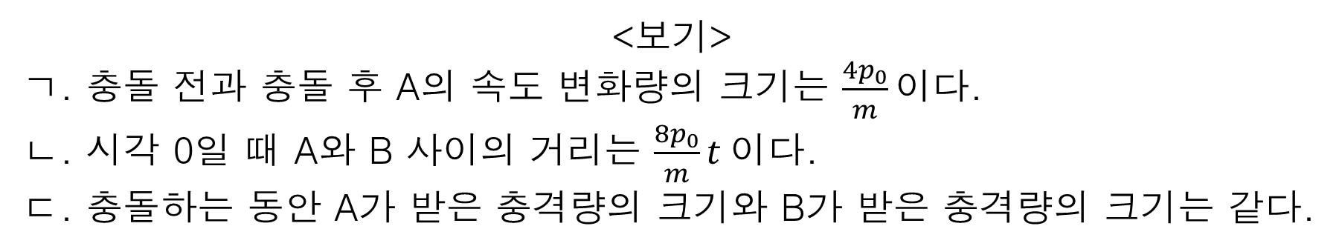
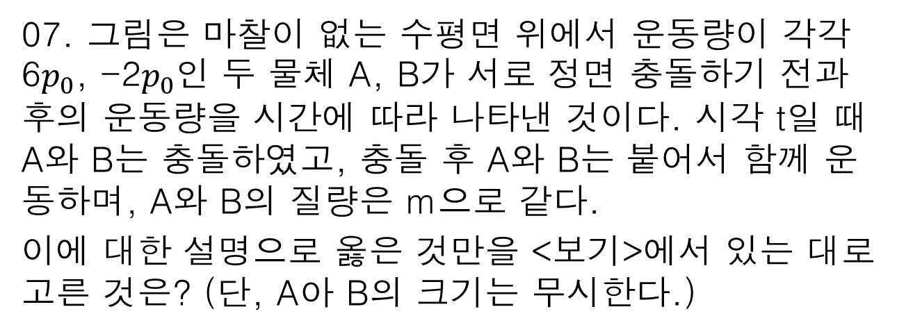
2점 수능테스트 (p.30)
07. 그림은 마찰이 없는 수평면 위에서 운동량이 각각 6$p_{0}$, -2$p_{0}$인 두 물체 A, B가 서로 정면 충돌하기 전과 후의 운동량을 시간에 따라 나타낸 것이다. 시각 t일 때 A와 B는 충돌하였고, 충돌 후 A와 B는 붙어서 함께 운동하며, A와 B의 질량은 m으로 같다.
이에 대한 설명으로 옳은 것만을 <보기>에서 있는 대로 고른 것은? (단, A아 B의 크기는 무시한다.)
<보기>
ㄱ. 충돌 전과 충돌 후 A의 속도 변화량의 크기는 $\frac{4p_{0}}{m}이$다.
ㄴ. 시각 0일 때 A와 B 사이의 거리는 $\frac{8p_{0}}{m}t 이$다.
ㄷ. 충돌하는 동안 A가 받은 충격량의 크기와 B가 받은 충격량의 크기는 같다.
① ㄱ ② ㄷ ③ ㄱ,ㄴ ④ ㄴ,ㄷ ⑤ ㄱ,ㄴ,ㄷ

Slide 16
2점 수능테스트 (p.30)
08. 그림은 타자가 수평 방향으로 30m/s의 속력으로 날아오는 질량 0.15kg인 야구공을 배트로 치는 모습을 나타낸 것이다. 타자가 배트로 야구공을 친 직후 야구공은 반대 방향으로 50m/s의 속력으로 날아간다.
이에 대한 설명으로 옳은 것만을 <보기>에서 있는 대로 고른 것은? (단, 공에 작용하는 중력은 무시한다.)
<보기>
ㄱ. 배트와 공이 충돌하는 동안 배트가 공에 작용하는 힘의 크기는 공이 배트에 작용하는 힘의 크기보다 작다.
ㄴ. 배트와 공이 충돌한 직후 공의 운동량의 크기는 7.5 kg·m/s이다.
ㄷ. 배트와 공이 충돌하는 동안 공이 받은 충격량의 크기는 12N·s이다.
① ㄱ ② ㄷ ③ ㄱ,ㄴ ④ ㄱ,ㄷ ⑤ ㄴ,ㄷ

Slide 17
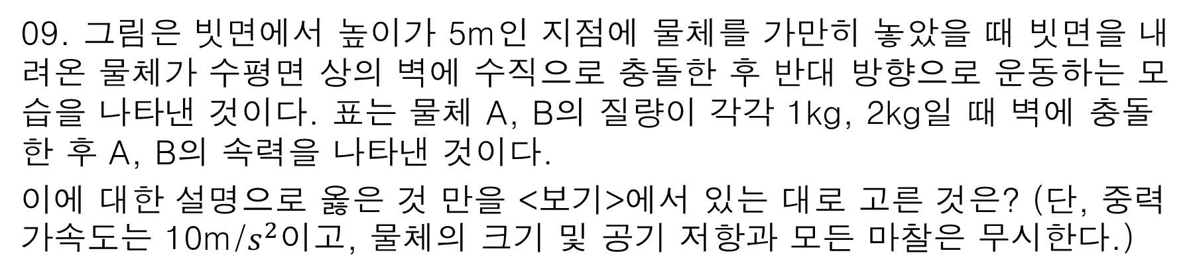
2점 수능테스트 (p.31)
09. 그림은 빗면에서 높이가 5m인 지점에 물체를 가만히 놓았을 때 빗면을 내려온 물체가 수평면 상의 벽에 수직으로 충돌한 후 반대 방향으로 운동하는 모습을 나타낸 것이다. 표는 물체 A, B의 질량이 각각 1kg, 2kg일 때 벽에 충돌한 후 A, B의 속력을 나타낸 것이다.
이에 대한 설명으로 옳은 것 만을 <보기>에서 있는 대로 고른 것은? (단, 중력 가속도는 10m/$s^{2}$이고, 물체의 크기 및 공기 저항과 모든 마찰은 무시한다.)
물체 | 질량 | 속력
A | 1kg | 8m/s
B | 2kg | 4ms/

Slide 18
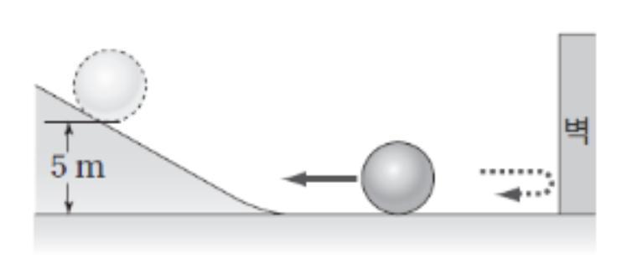
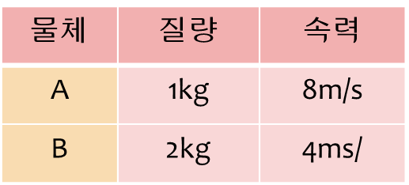
2점 수능테스트 (p.31) – 09.
<보기>
ㄱ. 충돌 전 A의 속력은 8m/s이다.
ㄴ. 충돌 전 운동량의 크기는 B가 A의 2배이다.
ㄷ. 충돌 전과 후 운동량 변화량의 크기는 A와 B가 같다.
① ㄱ ② ㄴ ③ ㄱ,ㄴ ④ ㄱ,ㄷ ⑤ ㄴ,ㄷ

Slide 19
2점 수능테스트 (p.31)
10. 그림 (가)는 수평면에 정지해 있던 질량이 2kg인 물체에 수평 방향으로 힘이 작용하는 순간의 모습을 나타낸 것이고, (나)는 (가)에서 물체의 속도를 시간에 따라 나타낸 것이다.
이에 대한 설명으로 옳은 것 만을 <보기>에서 있는 대로 고른 것은? (단, 공기 저항과 모든 마찰은 무시한다.)
<보기>
ㄱ. 0.5초일 때 물체가 받은 힘의 크기는 4N이다.
ㄴ. 0초부터 1초까지 힘이 물체에 한 일은 4J이다.
ㄷ. 1초부터 2초까지 힘이 물체에 한 일은 8J이다.
① ㄱ ② ㄷ ③ ㄱ,ㄴ ④ ㄱ,ㄷ ⑤ ㄴ,ㄷ

Slide 20
2점 수능테스트 (p.31)
11. 그림은 수평인 지면 위에 놓여 있는 자석에 나무판을 올려놓은 후 초전도체를 놓았을 때 공중에 뜬 상태로 정지해 있는 모습을 나타낸 것이다. 초전도체와 나무판의 질량은 같다.
이에 대한 설명으로 옳은 것 만을 <보기>에서 있는 대로 고른 것은? (단, 자기력은 자석과 초전도체 사이에서만 작용한다.)
<보기>
ㄱ. 자석이 초전도체에 작용하는 힘과 초전도체가 자석에 작용하는 힘은 작용 반작용 관계이다.
ㄴ. 자석이 나무판에 작용하는 힘의 크기와 자석이 초전도체에 작용하는 힘의 크기가 같다.
ㄷ. 초전도체가 자석에 작용하는 힘의 크기와 수평면이 자석에 작용하는 힘의 크기는 같다.
① ㄱ
② ㄴ
③ ㄷ
④ ㄱ,ㄴ
⑤ ㄴ,ㄷ

Slide 21
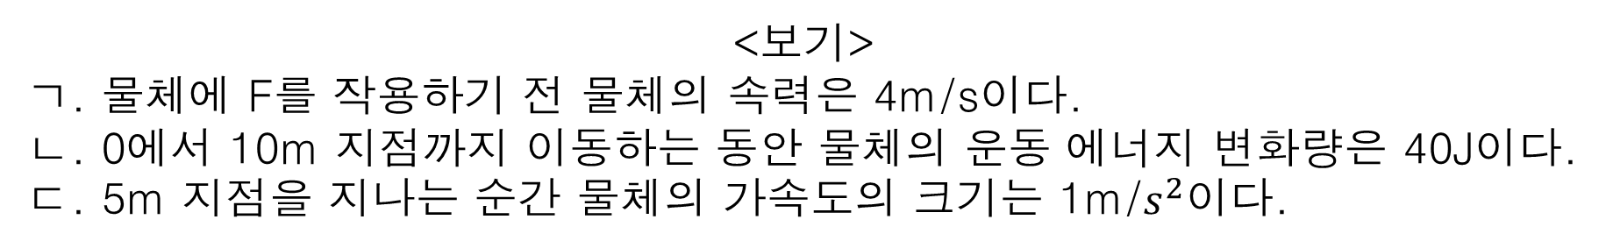
2점 수능테스트 (p.31)
12. 그림 (가)와 같이 마찰이 없는 수평면에서 질량이 4kg인 물체에 수평 방향으로 일정한 크기의 힘 F를 운동 방향으로 계속 작용하였다. 그림 (나)는 (가)의 물체에 F를 작용한 순간부터 물체의 운동 에너지를 이동 거리에 따라 나타낸 것이다.
이에 대한 설명으로 옳은 것 만을 <보기>에서 있는 대로 고른 것은?
<보기>
ㄱ. 물체에 F를 작용하기 전 물체의 속력은 4m/s이다.
ㄴ. 0에서 10m 지점까지 이동하는 동안 물체의 운동 에너지 변화량은 40J이다.
ㄷ. 5m 지점을 지나는 순간 물체의 가속도의 크기는 1m/$s^{2}이$다.
① ㄱ ② ㄴ ③ ㄷ ④ ㄱ,ㄴ ⑤ ㄱ,ㄴ,ㄷ

Slide 22
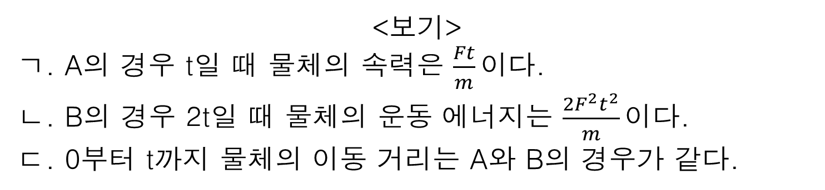
2점 수능테스트 (p.32)
13. 그림 (가)는 수평면에 정지해 있는 질량 m인 물체에 힘이 수평 방향으로 작용하는 것을 나타낸 것이고, (나)는 시간에 따른 힘의 크기를 두 상황 A, B로 나타낸 것이다.
이에 대한 설명으로 옳은 것만을 <보기>에서 있는 대로 고른 것은? (단, 공기 저항과 모든 마찰은 무시한다.)
<보기>
ㄱ. A의 경우 t일 때 물체의 속력은 $\frac{Ft}{m}이$다.
ㄴ. B의 경우 2t일 때 물체의 운동 에너지는 $\frac{2F^{2}t^{2}}{m}이$다.
ㄷ. 0부터 t까지 물체의 이동 거리는 A와 B의 경우가 같다.
① ㄴ ② ㄷ ③ ㄱ,ㄴ ④ ㄱ,ㄷ ⑤ ㄴ,ㄷ

Slide 23
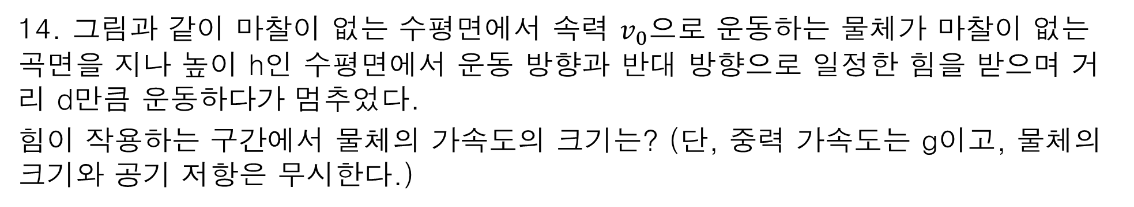
2점 수능테스트 (p.32)
14. 그림과 같이 마찰이 없는 수평면에서 속력 $v_{0}으$로 운동하는 물체가 마찰이 없는 곡면을 지나 높이 h인 수평면에서 운동 방향과 반대 방향으로 일정한 힘을 받으며 거리 d만큼 운동하다가 멈추었다.
힘이 작용하는 구간에서 물체의 가속도의 크기는? (단, 중력 가속도는 g이고, 물체의 크기와 공기 저항은 무시한다.)
① $\frac{gh}{d}$ ② $\frac{v_{0}^{2}}{2d}$ ③ $\frac{v_{0}^{2}}{d}$ ④ $\frac{v_{0}^{2}}{2d}+\frac{gh}{d}$ ⑤ $\frac{v_{0}^{2}}{2d}−\frac{gh}{d}$

Slide 24
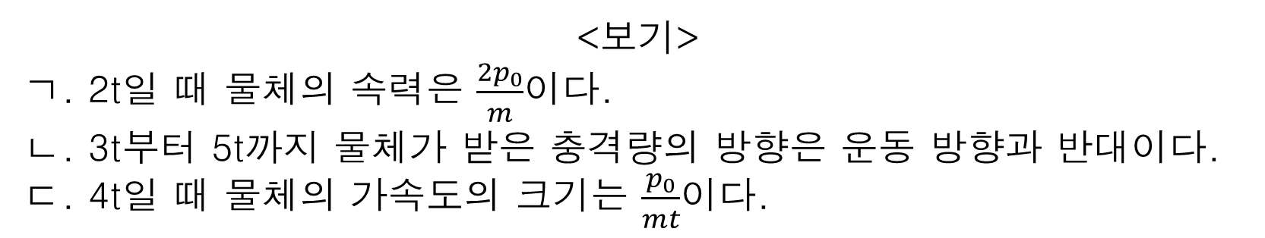
2점 수능테스트 (p.32)
15. 그림은 직선 경로를 따라 한쪽 방향으로 운동하는 질량 m인 물체의 운동량을 시간에 따라 나타낸 것이다.
이에 대한 설명으로 옳은 것 만을 <보기>에서 있는 대로 고른 것은?
<보기>
ㄱ. 2t일 때 물체의 속력은 $\frac{{2p}_{0}}{m}$이다.
ㄴ. 3t부터 5t까지 물체가 받은 충격량의 방향은 운동 방향과 반대이다.
ㄷ. 4t일 때 물체의 가속도의 크기는 $\frac{p_{0}}{mt}$이다.
① ㄱ ② ㄴ ③ ㄱ,ㄴ ④ ㄱ,ㄷ ⑤ ㄴ,ㄷ

Slide 25
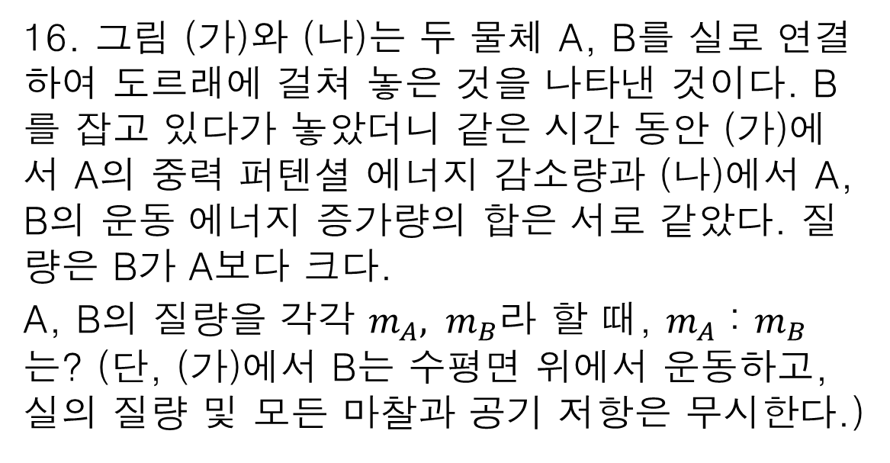
2점 수능테스트 (p.32)
16. 그림 (가)와 (나)는 두 물체 A, B를 실로 연결하여 도르래에 걸쳐 놓은 것을 나타낸 것이다. B를 잡고 있다가 놓았더니 같은 시간 동안 (가)에서 A의 중력 퍼텐셜 에너지 감소량과 (나)에서 A, B의 운동 에너지 증가량의 합은 서로 같았다. 질량은 B가 A보다 크다.
A, B의 질량을 각각 $m_{A}, m_{B}라$ 할 때, $m_{A}$ : $m_{B}$ 는? (단, (가)에서 B는 수평면 위에서 운동하고, 실의 질량 및 모든 마찰과 공기 저항은 무시한다.)
① 1:2 ② 1:3 ③ 1:4 ④ 2:3 ⑤ 3:4

Slide 26
3점 수능테스트 (p.33)
01. 그림 (가), (나), (다)는 질량이 각각 m, 4m, 2m인 세 물체가 도르래를 통해 실로 연결되어 운동하는 모습을 나타낸 것이다. (나)의 A와 (다)의 B는 수평면에서 운동하고 각각 세 물체 중 하나이다.
(가), (나), (다)에서 물체의 가속도의 크기가 모두 같을 때, A, B의 질량은? (단, 실의 질량 및 모든 마찰과 공기 저항은 무시한다.)
A의 질량 B의 질량
① m 2m
② m 4m
③ 2m m
4m m
⑤ 4m 2m

Slide 27
3점 수능테스트 (p.33)
02. 그림과 같이 질량 m인 철장에 질량 2m인 사람이 철장과 연결된 줄을 크기가 F인 힘으로 연직 아래 방향으로 당기며 정지해 있다.
이에 대한 설명으로 옳은 것 만을 <보기>에서 있는 대로 고른 것은? (단, 중력 가속도는 g이고, 줄의 질량 및 줄과 도르래 사이의 마찰, 공기 저항은 무시한다.)
<보기>
ㄱ. F=3mg이다.
ㄴ. 사람이 철장에 작용하는 힘의 크기는 0.5mg이다.
ㄷ. 철장이 줄을 당기는 힘의 크기는 2mg이다.
① ㄴ ② ㄷ ③ ㄱ,ㄴ ④ ㄱ,ㄷ ⑤ ㄱ,ㄴ,ㄷ

Slide 28
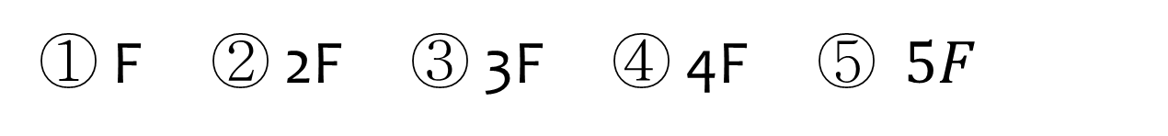
3점 수능테스트 (p.34)
03. 그림 (가)는 질량 m인 물체가 빗면을 내려오는 모습을 나타낸 것이고, (나)는 (가)의 빗면 위에 질량 2m인 물체를 올려놓고 빗면과 나란하게 크기 6F인 힘을 작용시키는 모습을 나타낸 것이다. (가)와 (나)에서 두 물체의 가속도의 크기는 같고, (나)에서 물체는 올라가면서 속력이 증가한다.
(나)에서 물체가 받는 알짜힘의 크기는? (단, 모든 마찰과 공기 저항은 무시한다.)
① F ② 2F ③ 3F ④ 4F ⑤ $5F$

Slide 29
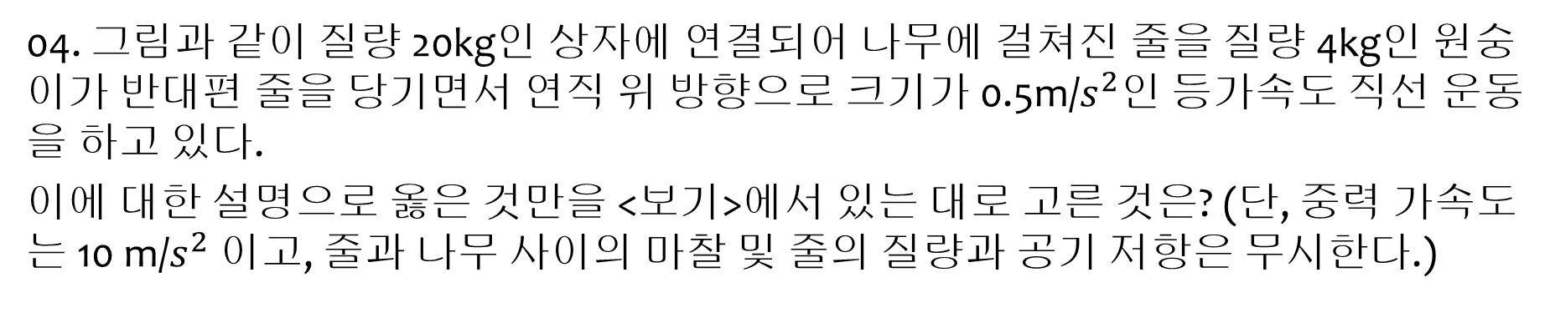
3점 수능테스트 (p.34)
04. 그림과 같이 질량 20kg인 상자에 연결되어 나무에 걸쳐진 줄을 질량 4kg인 원숭이가 반대편 줄을 당기면서 연직 위 방향으로 크기가 0.5m/$s^{2}$인 등가속도 직선 운동을 하고 있다.
이에 대한 설명으로 옳은 것만을 <보기>에서 있는 대로 고른 것은? (단, 중력 가속도는 10 m/$s^{2}$ 이고, 줄과 나무 사이의 마찰 및 줄의 질량과 공기 저항은 무시한다.)

Slide 30
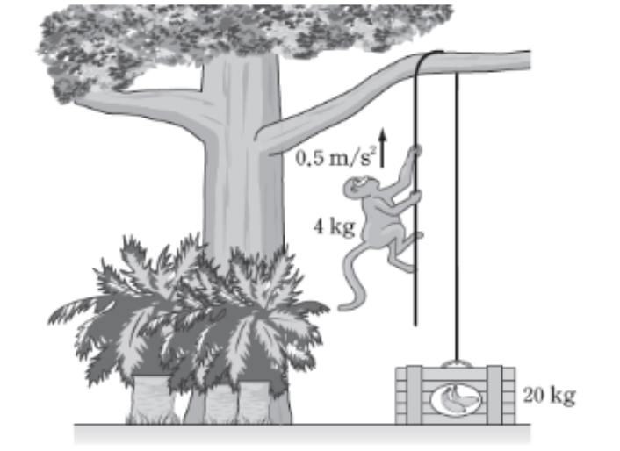
<보기>
ㄱ. 원숭이에게 작용하는 알짜힘의 크기는 2N이다.
ㄴ. 줄이 원숭이에게 작용하는 힘의 크기는 42N이다.
ㄷ. 지면이 상자를 떠받치는 힘의 크기는 160N이다.
① ㄱ ② ㄴ ③ ㄱ,ㄴ ④ ㄱ,ㄷ ⑤ ㄴ,ㄷ

Slide 31
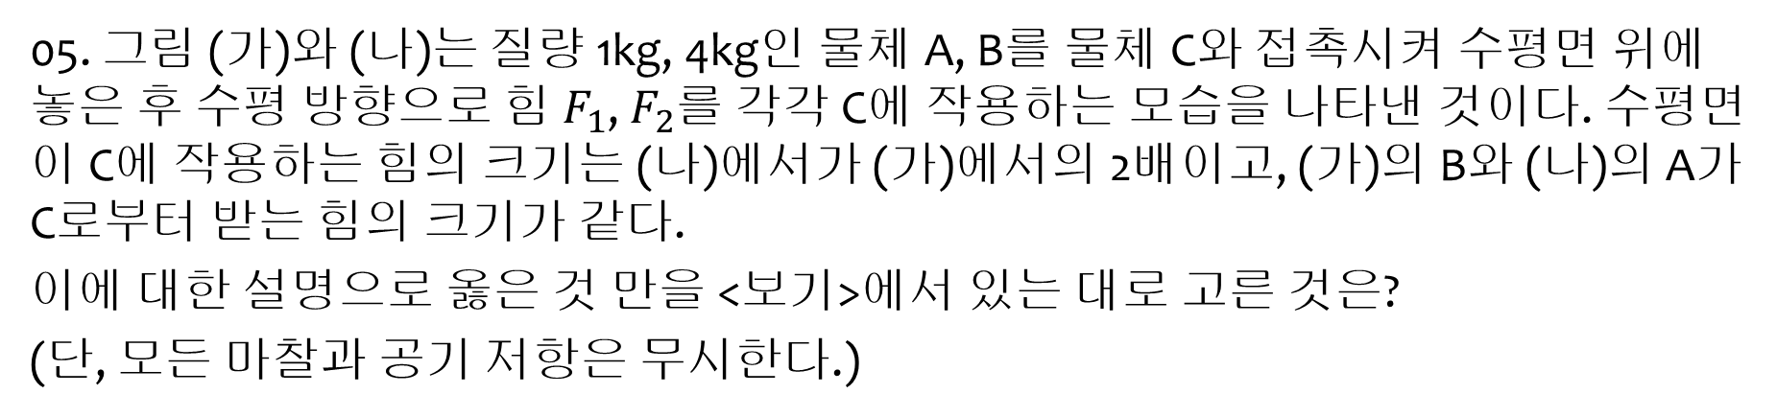
3점 수능테스트 (p.35)
05. 그림 (가)와 (나)는 질량 1kg, 4kg인 물체 A, B를 물체 C와 접촉시켜 수평면 위에 놓은 후 수평 방향으로 힘 $F_{1}$, $F_{2}$를 각각 C에 작용하는 모습을 나타낸 것이다. 수평면이 C에 작용하는 힘의 크기는 (나)에서가 (가)에서의 2배이고, (가)의 B와 (나)의 A가 C로부터 받는 힘의 크기가 같다.
이에 대한 설명으로 옳은 것 만을 <보기>에서 있는 대로 고른 것은?
(단, 모든 마찰과 공기 저항은 무시한다.)

Slide 32
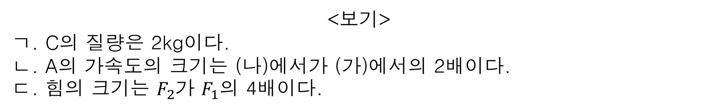
3점 수능테스트 (p.35) – 05.
<보기>
ㄱ. C의 질량은 2kg이다.
ㄴ. A의 가속도의 크기는 (나)에서가 (가)에서의 2배이다.
ㄷ. 힘의 크기는 $F_{2}$가 $F_{1}$의 4배이다.
① ㄱ ② ㄷ ③ ㄱ,ㄴ ④ ㄱ,ㄷ ⑤ ㄴ,ㄷ

Slide 33
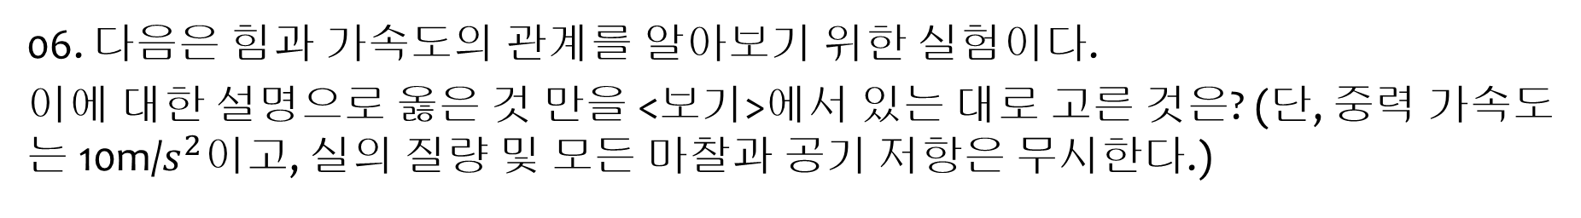
3점 수능테스트 (p.35)
06. 다음은 힘과 가속도의 관계를 알아보기 위한 실험이다.
이에 대한 설명으로 옳은 것 만을 <보기>에서 있는 대로 고른 것은? (단, 중력 가속도는 10m/$s^{2}$이고, 실의 질량 및 모든 마찰과 공기 저항은 무시한다.)

Slide 34
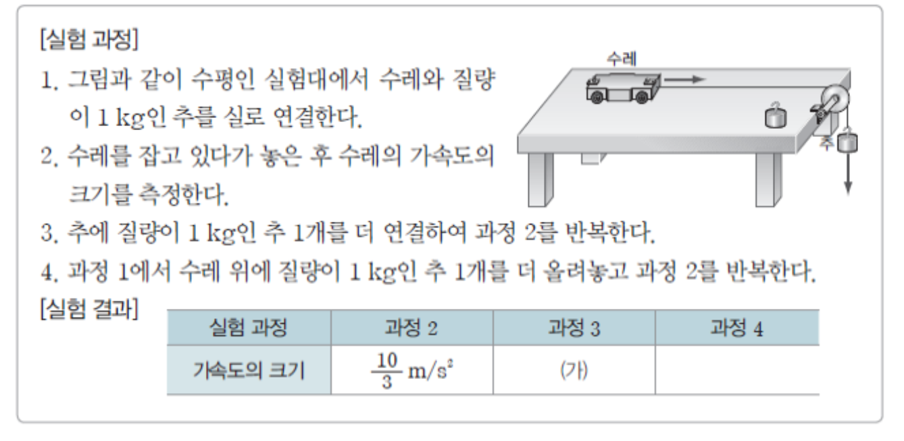
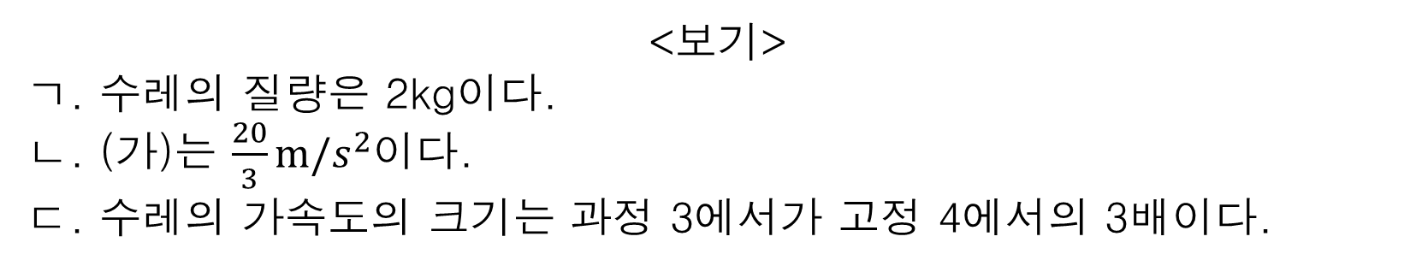
3점 수능테스트 (p.36) – 06.
<보기>
ㄱ. 수레의 질량은 2kg이다.
ㄴ. (가)는 $\frac{20}{3}m/s^{2}$이다.
ㄷ. 수레의 가속도의 크기는 과정 3에서가 고정 4에서의 3배이다.
① ㄱ ② ㄴ ③ ㄱ,ㄷ ④ ㄴ,ㄷ ⑤ ㄱ,ㄴ,ㄷ

Slide 35
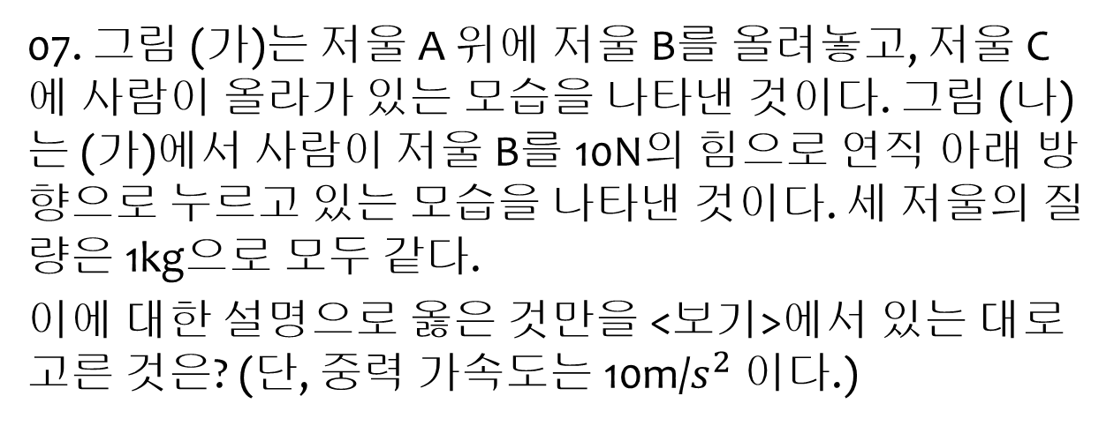
3점 수능테스트 (p.36)
07. 그림 (가)는 저울 A 위에 저울 B를 올려놓고, 저울 C에 사람이 올라가 있는 모습을 나타낸 것이다. 그림 (나)는 (가)에서 사람이 저울 B를 10N의 힘으로 연직 아래 방향으로 누르고 있는 모습을 나타낸 것이다. 세 저울의 질량은 1kg으로 모두 같다.
이에 대한 설명으로 옳은 것만을 <보기>에서 있는 대로 고른 것은? (단, 중력 가속도는 10m/$s^{2}$ 이다.)
<보기>
ㄱ. (가)에서 A가 바닥에 작용하는 힘의 크기와 A에서 측정된 값은 같다.
ㄴ. C가 사람을 미는 힘의 크기는 (가)에서가 (나)에서보다 10N 더 크다.
ㄷ. (가)에서 바닥이 A에 작용하는 힘의 크기와 (나)에서 A가 B에 작용하는 힘의 크기는 같다.
① ㄱ ② ㄴ ③ ㄱ,ㄷ ④ ㄴ,ㄷ ⑤ ㄱ,ㄴ,ㄷ

Slide 36
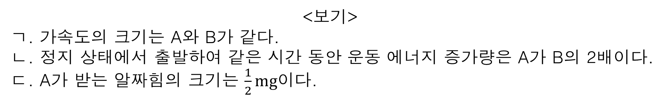
3점 수능테스트 (p.36)
08. 그림과 같이 질량이 각각 m, 2m인 두 물체 A, B를 일정한 길이의 실로 연결하여 도르래에 걸쳐 놓았더니 두 물체가 움직였다.
A와 B에 대한 설명으로 옳은 것만을<보기>에서 있는 대로 고른 것은? (단, 중력 가속도는 g이고, 실과 도르래의 질량 및 모든 마찰과 공기 저항은 무시한다.)
<보기>
ㄱ. 가속도의 크기는 A와 B가 같다.
ㄴ. 정지 상태에서 출발하여 같은 시간 동안 운동 에너지 증가량은 A가 B의 2배이다.
ㄷ. A가 받는 알짜힘의 크기는 $\frac{1}{2}mg이$다.
① ㄱ ② ㄴ ③ ㄷ ④ ㄱ,ㄴ ⑤ ㄱ,ㄷ

Slide 37
3점 수능테스트 (p.37)
09. 그림 (가)와 (나)는 수평면에서 속력 3v로 운동하던 물체 A, B가 벽에 수직으로 충돌한 후 각각 2v, v의 속력으로 튀어나오는 것을 나타낸 것이다. 물체가 벽과 충돌하는 시간은 A가 B의 2배이고, A와 B의 질량은 각각 m, 2m이다.
물리량이 (가)에서가 (나)에서보다 큰 것만을 <보기>에서 있는 대로 고른 것은? (단, A와 B는 동일 직선 상에서 운동하고, 모든 마찰과 공기 저항은 무시한다.)
① ㄱ ② ㄴ ③ ㄱ,ㄴ ④ ㄱ,ㄷ ⑤ ㄴ,ㄷ
<보기>
ㄱ. 물체의 속도 변화량의 크기
ㄴ. 충돌하는 동안 벽이 물체로부터 받은 충격량의 크기
ㄷ. 충돌하는 동안 벽이 물체에 작용하는 평균 힘의 크기

Slide 38
3점 수능테스트 (p.37)
10. 다음은 자동차 충돌 테스트에 대한 설명이다.
이에 대한 설명으로 옳은 것만을 <보기>에서 있는 대로 고른 것은?
충돌할 때 자동차 앞부분이 찌그러지면서 자동차가 받는 ㄱ 을/를 줄이는 과정을 1차 충돌이라고 한다. ㄴ 은/는 달리던 자동차가 갑자기 정지하면 자동차에 탄 사람은 자동차의 운동 방향으로 가려는 성질이다. 자동차가 벽이나 다른 차와 충돌하면 0.1초 이내에 승객은 ㄴ 에 의해 튕겨져 나가 핸들이나 앞 유리, 좌석 등 자동차 내부 장치와 부딪치게 되는데, 이를 2차 충돌이라고 한다. 운전자나 탑승객은 1차 충돌이 아니라 2차 충돌 때 부상을 많이 입는다. 2차 충돌로 입는 피해를 줄이려면 안전띠를 착용해야 한다. 2차 충돌 이후 몸 내부의 장기들끼리 서로 부딪치면서 운전자나 탑승객은 또 다른 부상을 입는데, 이를 3차 충돌이라고 한다. 1차 충돌에서 차체가 ㄱ 을/를 많이 감소시키고 안전띠를 착용해 신체가 자동차 내부 장치와 부딪치는 것을 막아야 2차, 3차 충돌에 의한 부상을 줄일 수 있다.

Slide 39
3점 수능테스트 (p.37) – 10.
<보기>
ㄱ. 자동차가 벽과 충돌하는 시간이 길수록 ㄱ 은 커진다.
ㄴ. 질량이 클수록 ㄴ 의 크기가 작다.
ㄷ. 자동차에 설치된 에어백도 ㄱ 을 줄이기 위한 장치이다.
① ㄱ ② ㄴ ③ ㄷ ④ ㄱ,ㄷ ⑤ ㄴ,ㄷ

Slide 40
3점 수능테스트 (p.38)
11. 그림 (가)는 질량 2m인 물체 A가 빗면의 p점에서 출발하여 등가속도 운동하는 모습을 나타낸 것이고, (나)는 (가)에서 질량 m인 B를 실로 A와 연결하여 놓았더니 A가 빗면의 p점에서 출발하여 등가속도 운동을 하는 모습을 나타낸 것이다. A의 가속도의 크기는 (나)에서가 (가)에서의 2배이다.
이에 대한 설명으로 옳은 것만을 <보기>에서 있는 대로 고른 것은? (단, 중력 가속도는 g이고 실의 질량 및 모든 마찰과 공기 저항은 무시한다.)

Slide 41
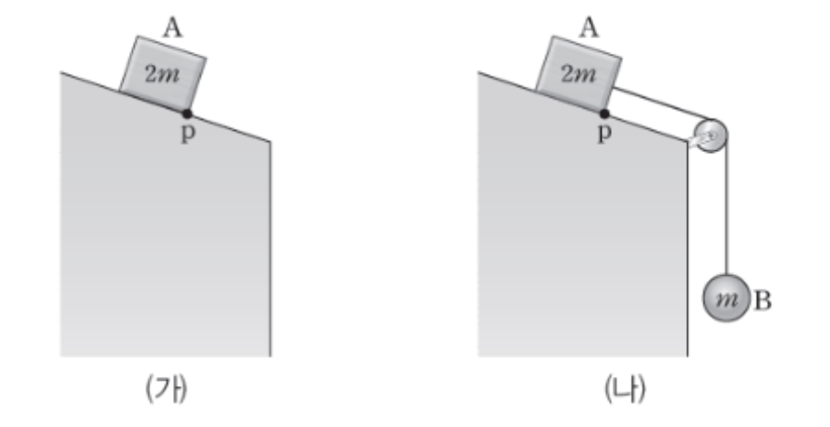
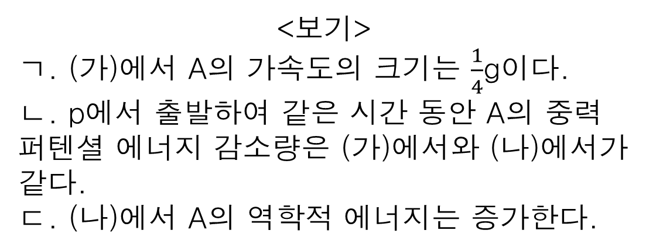
3점 수능테스트 (p.38) – 11.
<보기>
ㄱ. (가)에서 A의 가속도의 크기는 $\frac{1}{4}$g이다.
ㄴ. p에서 출발하여 같은 시간 동안 A의 중력 퍼텐셜 에너지 감소량은 (가)에서와 (나)에서가 같다.
ㄷ. (나)에서 A의 역학적 에너지는 증가한다.
① ㄱ ② ㄴ ③ ㄱ,ㄴ ④ ㄱ,ㄷ ⑤ ㄴ,ㄷ

Slide 42
3점 수능테스트 (p.38)
12. 그림은 길이가 s, 높이가 2h인 빗면 위에 물체를 가만히 놓았을 때 물체가 빗면을 따라 내려와 수평면을 따라 운동하는 모습을 나타낸 것이다. P점은 수평면 상의 점이며, 물체가 빗면을 내려와 p까지 이동한 거리는 2s이다.
이 물체가 빗면에서 출발한 순간부터 3s만큼 운동하는 동안 물체의 평균 속력은? (단, 중력 가속도는 g이고, 물체의 크기 및 모든 마찰과 공기 저항은 무시하며, 물체는 빗면과 수평면을 따라 운동한다.)
① $\frac{3}{4}$ $\sqrt{gh}$ ② $\frac{3}{4}$ $\sqrt{2gh}$ ③ $\frac{3}{2}$ $\sqrt{gh}$ ④ $\sqrt{gh}$ ⑤ $\sqrt{2gh}$

Slide 43
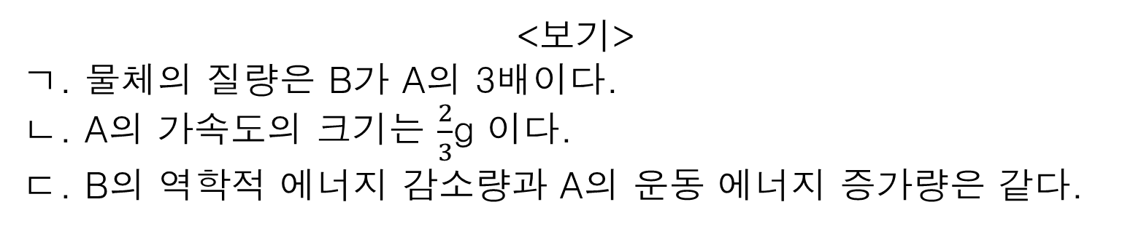
3점 수능테스트 (p.39)
13. 그림은 물체 A, B를 실로 연결한 후 A를 가만히 놓았을 때 수평면 위의 A가 s만큼 이동한 순간의 모습을 나타낸 것이다. A가 s만큼 이동하는 동안 B의 중력 퍼텐셜 에너지 감소량은 A의 운동 에너지 증가량의 4배이다.
이에 대한 설명으로 옳은 것만을 <보기>에서 있는 대로 고른 것은? (단, 중력 가속도는 g이고, 실의 질량 및 모든 마찰과 공기 저항은 무시한다.)
<보기>
ㄱ. 물체의 질량은 B가 A의 3배이다.
ㄴ. A의 가속도의 크기는 $\frac{2}{3}$g 이다.
ㄷ. B의 역학적 에너지 감소량과 A의 운동 에너지 증가량은 같다.
① ㄱ ② ㄴ ③ ㄱ,ㄴ ④ ㄱ,ㄷ ⑤ ㄴ,ㄷ

Slide 44
3점 수능테스트 (p.39)
14. 그림 (가)는 빗면 아래의 끝에 정지해 있는 물체에 일정한 힘 F를 빗면과 나란한 방향으로 작용시킨 것을 나타낸 것이고, (나)는 (가)의 물체에 일정한 힘 2F를 빗면과 나란한 방향으로 작용시킨 것을 나타낸 것이다. 출발점에서 p점까지 거리는 2h이고, 출발점에서 p점까지의 높이 차는 h이다.
(가)에서 물체가 p점을 지나는 순간의 속력을 v라 할 때, (나)에서 물체가 p 점을 지나는 순간의 속력은? (단, 중력 가속도는 g이고, 물체의 크기 및 모든 마찰과 공기 저항은 무시한다.
① $v^{}$ ② $\sqrt{gh}$③ $\sqrt{v^{2}+gh}$④ $\sqrt{{2(v}^{2}+gh})$⑤ 2$\sqrt{v^{2}+gh}$

